Slide 1
Tokozások termikus tesztje, minősítése

Slide 2
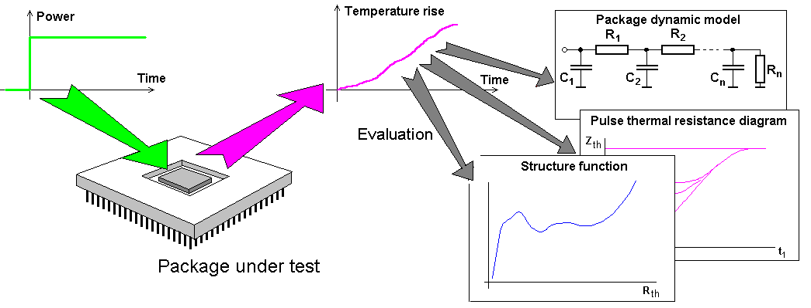
Termikus tranziens tesztelés
The measured a(t) response function is characteristic to the package.
The features of the chip + package + environment structure can be extracted from it.

Slide 3

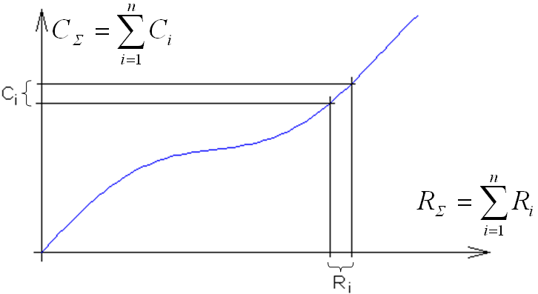
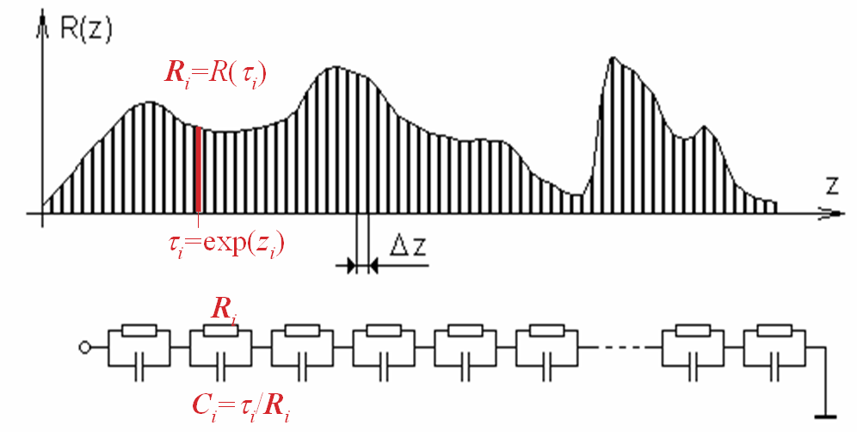
Az ún. struktúrafüggvények
Numerical derivation
Numerical deconvolution
Measured thermal impedance curve
Derivative of the thermal impedance curve
Discretization
Structure function
Time-constant spectrum
Cauer model of the impedance
Transformation
Foster model of the impedance

Slide 4
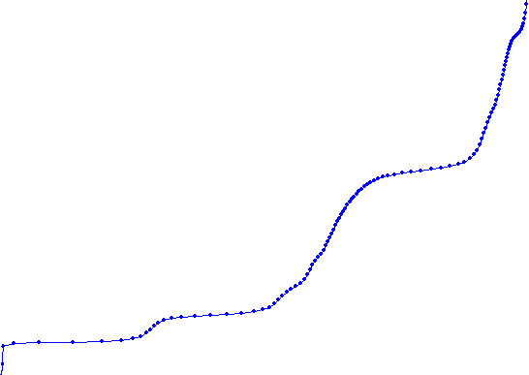

Struktúrafüggvény:
ambient
junction
ambient

Slide 5
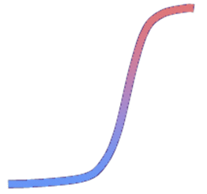
Struktúrafüggvény
thermal Capacitance vs. thermal Resistance
Junction
P(t)
T(z)
Grease
Die attach
Chip (Si)
t
z = ln t
Base (Cu)
heat-flow
We measure the thermal transient at the junction...
Cold-plate
...and we convert it into the cumulative structure function and a compact model:
Allows structural analysis and modeling…
Cold-plate: infinite heat-sinking (C_{th} ⇒ ∞)
Grease: large R_{th}/C_{th} ratio
Base: small R_{th}/C_{th} ratio
Junction: is always in the origin
Die attach: large R_{th}/C_{th} ratio
Chip: small R_{th}/C_{th} ratio

Slide 6
Chip rögzítés minősítése
Reference device with good DA
Unknown device with suspected DA voids
Junction
Die attach
Junction
Die attach
Grease
Grease
Chip
Chip
Base
Base
Cold-plate
Cold-plate
Identify its structure function:
Identify its structure function:
Copy the reference structure function into this plot
Grease
Base
Die attach
This increase suggests DA voids
Chip
Notes:
Easy to compare values with against what they should be.
In die attach analysis a reference should be established (left hand side). Any difference with respect to the established reference indicates a failure.
The location of the failure is also identified this way.

Slide 7
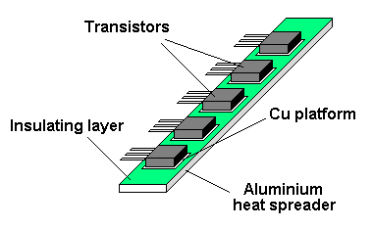
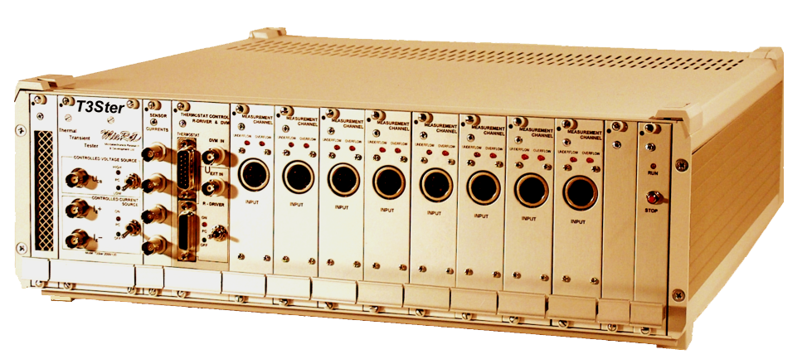
Példa: tranzisztor modul
Thermal transient testing of IC packages
35
T3Ster: RECORD=B1D
Identification of properties of the chip-to-ambient heat-conduction path based on thermal transient measurements
"B01d.MR1"
"B02d.mr1"
30
"B03d.mr1"
"B04d.mr1"
"B05d.mr1"
25
"B06d.mr1"
20
Temperature rise [Cels]
15
T3Ster: differential structure function
10
1000
5
100
0
1e-06
1e-05
0.0001
0.001
0.01
0.1
1
10
100
Time [s]
10
K [W2s/K2]
1
0.1
"C08D.stf"
The so called structure functions provide the required information
"C02D.stf"
"C05D.stf"
0.01
"C17D.stf"
0
1
2
Rth [K/W]
3
4
5

Slide 8
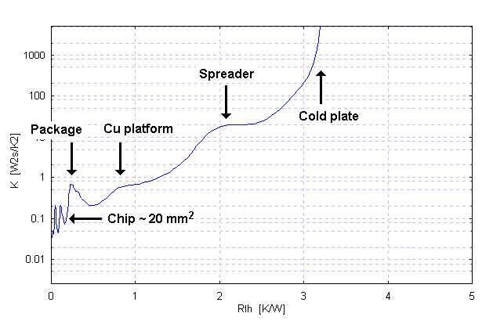
Measurement of a power BJT mount: failure analysis
R_{th}=3.2 K/W
The "good" structure function
Notes:
A függvénygörbe bal oldali vége a chipnek felel meg, a jobb oldali a cold plate-nek. Utóbbi pontot a 4 jelű nyíl mutatja. A kettő között a vízszintes tengelyen leolvasott hőellenállás a chip és a cold plate közötti teljes hőellenállás (jelen esetben 3,2 K/W).
A függvény kezdete kissé zajos (cikk-cakkos), de átlag értékként kb. K=0,1 rendelhető hozzá. Ez átszámolva szilícium keresztmetszetre 19,7 mm² keresztmetszetet ad, ami a teljesítmény tranzisztor chip felületére reális adat.
A következő, 1 jelű csúcs a tranzisztor-tok hőkapacitása (azon belül is a tok Cu alaplemezének domináns hőkapacitása). A 2 kisebb csúcs (inkább csak dudor) a szerelőlemezen levő Cu sziget hőkapacitása, míg a 3 csúcs a szerelőlemez hőkapacitása.
Ezen pontok behatárolása után leolvashatjuk a rész-hőellenállásokat. Az 1 és 2 pont közötti kb. 0,6 K/W a tranzisztor felforrasztásának hőellenállása. A 2 és 3 pont között a szerelőlemez műanyag bevonatának hőellenállása van, jelenleg kb. 1,3 K/W. Végül a 3 és 4 pontok között a szerelőlemez és a cold plate között megvalósított hőellenállást olvashatjuk le.

Slide 9
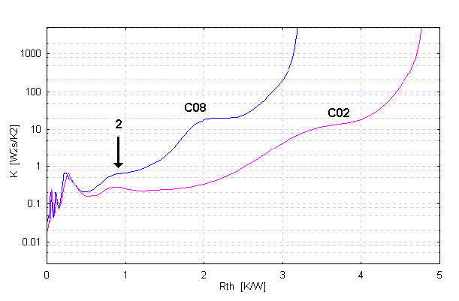
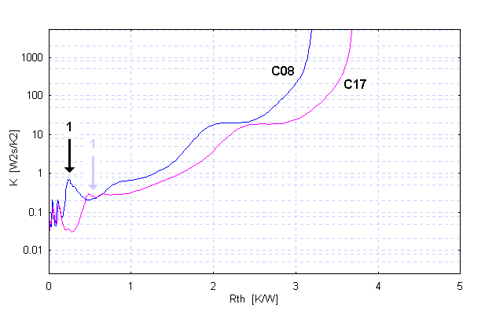
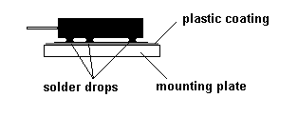
Measurement of a power BJT mount: failure analysis
Die attach delamination inside the package
Imperfect soldering of the package
Notes:
Az 1 minimum C17-nél kb. 0,4 K/W értékkel jobbra tolódva jelenik meg, és a görbe egész további jobb oldali része nagyjából ugyanekkora eltolódást mutat. Ez egyértelműen azt mutatta, hogy a chip és a tok (1-el jelölt) Cu platformja között anomálisan nagy hőellenállás van, vagyis a chip nincs jól felforrasztva a tok belsejében, felvált a platformról! Ez az úgynevezett die attach hiba, ami megbízhatósági szempontból meglehetősen veszélyes.

Slide 10
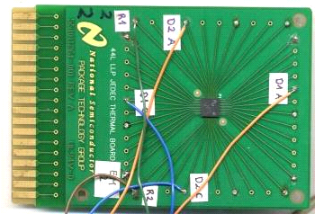
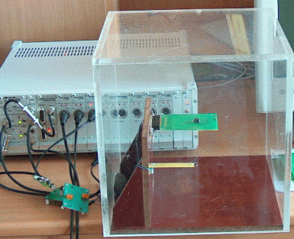
Két működő chip 44L LLP tokban
Top die
2.54×2.54 mm
Bottom die
3.81×3.81 mm
Mould
1st die attach
2nd die attach
Leadframe

Slide 11
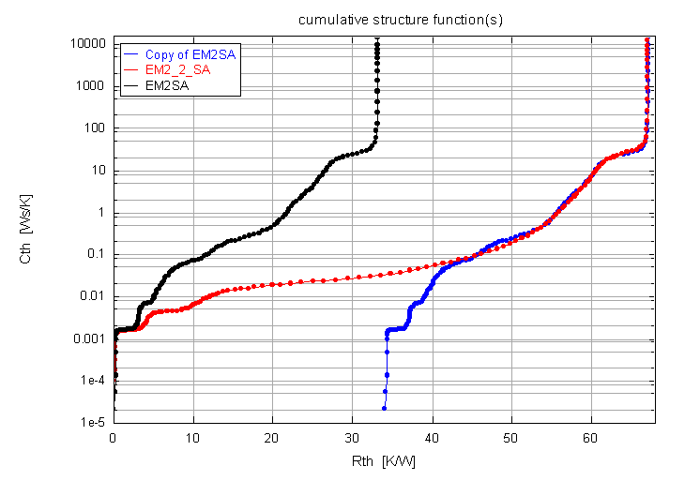
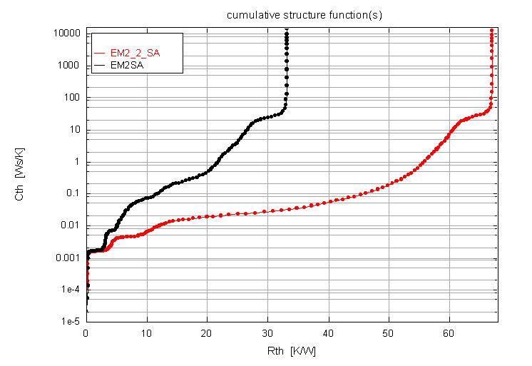
Stacked die tokok tesztelése
We can see what was invisible even for X-ray microscopy. Non-destructive analysis without using extra elements: delamination/voiding in the 2nd DA
For the last 15 K/W section the thermal wave propagates in the far region of the board and in the chamber,
the structures fit perfectly (the blue curve is the shifted copy of the black curve)
Failure between package body and the test board: solder delamination

